Slide 1
ΦΥΣΙΟΛΟΓΙΑ ΑΝΘΡΩΠΙΝΟΥ ΟΡΓΑΝΙΣΜΟΥ
Δημήτριος Ι. Φωτιάδης
Καθηγητής Βιοϊατρικής Τεχνολογίας
fotiadis@uoi.gr
Πανεπιστήμιο Ιωαννίνων
Τμήμα Μηχανικών Επιστήμης Υλικών

Slide 2
Εισαγωγή στη Βιοϊατρική Τεχνολογία
Ορισμός
Βιοϊατρική Τεχνολογία ή Βιοϊατρική Μηχανική είναι η εφαρμογή των αρχών των θετικών επιστημών στην ανάλυση και την επίλυση προβλημάτων στους τομείς της ιατρικής και της βιολογίας.
Ο όρος «βιοϊατρική» υπονοεί έμφαση στην ανάπτυξη τεχνολογιών για τη διάγνωση και τη θεραπεία ασθενειών, ενώ η βιοϊατρική τεχνολογία από κοινού με τη βιοτεχνολογία αποκαλούνται και βιολογική μηχανική.

Slide 3
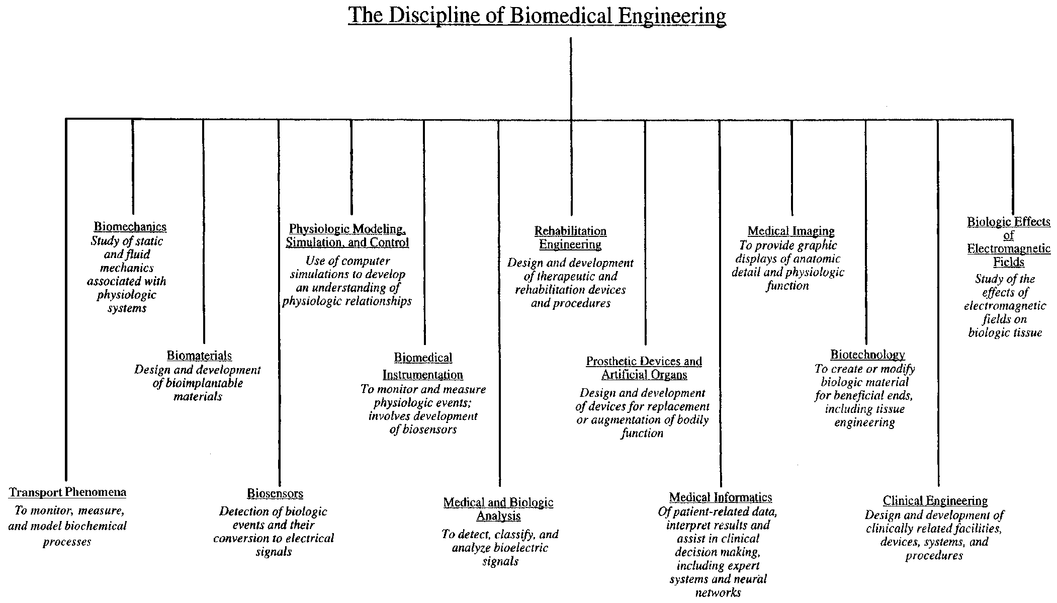
Εισαγωγή στη Βιοϊατρική Τεχνολογία

Slide 4
Εισαγωγή στη Βιοϊατρική Τεχνολογία
Σκοπός της βιοϊατρικής τεχνολογίας είναι η βελτίωση της ιατρικής τεχνολογίας ώστε να προσφέρει:
Καλύτερα διαγνωστικά μέσα
Αποτελεσματικότερη θεραπεία
Καλύτερη ποιότητα ζωής

Slide 5
Εισαγωγή στη φυσιολογία
Καρδιαγγειακό σύστημα
Ενδοκρινικό σύστημα
Νευρικό σύστημα
Σύστημα όρασης
Σύστημα μνήμης
Αναπνευστικό σύστημα

Slide 6
Καρδιαγγειακό σύστημα
Το καρδιαγγειακό σύστημα είναι υπέυθυνο για τη μεταφορά ουσιών, θρεπτικών συστατικών, κυττάρων και ενέργειας σε όλο το σώμα.
Αποτελείται από την καρδιά, το αίμα, τα αγγεία και ένα περίπλοκο σύστημα (αυτόνομο και ενδοκρινικό) για τον έλεγχο του.

Slide 7
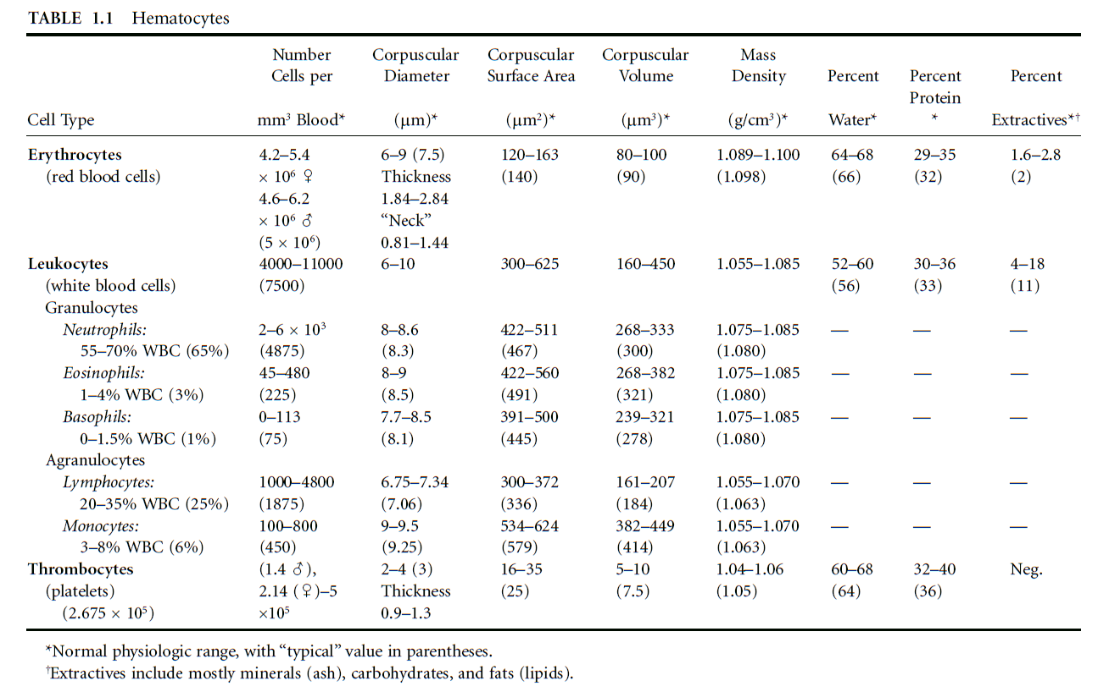
Καρδιαγγειακό σύστημα-αίμα
Το αίμα αποτελεί περίπου το 8% του συνολικού βάρους του σώματος με όγκο 5400 ml
Είναι ένα σύνθετο, ετερογενές μίγμα από κύτταρα τα οποία περιέχονται σε ένα υγρό που λέγεται πλάσμα
Η πυκνότητα είναι περίπου 1060 kg/m³
Τα αιμοκύτταρα αποτελούνται από τα ερυθρά αιμοσφαίρια, τα λευκοκύτταρα και τα αιμοπετάλια. Όλα δημιουργούνται από βλαστοκύτταρα του μυελού των οστών

Slide 8
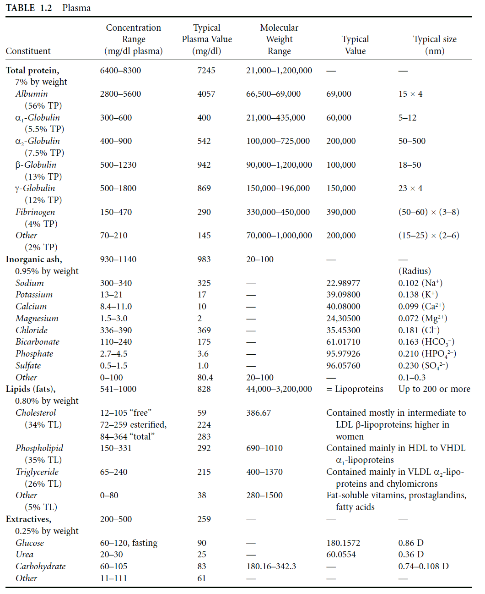
Καρδιαγγειακό σύστημα-αίμα
Η κύρια εργασία των ερυθρών αιμοσφαιρίων είναι η μεταφορά αερίων (οξυγόνο, διοξείδιο του άνθρακα κ.ά.) στο αίμα και στα όργανα.
Τα λευκά αιμοσφαίρια είναι υπεύθυνα για τη διατήρηση της ομοιόστασης και της φυσικής άμυνας του οργανισμού.
Τα αιμοπετάλια είναι υπεύθυνα για τη διαδικασία πήξης του αίματος.
Το πλάσμα αποτελείται από πρωτεΐνες, νερό και άλατα υπεύθυνα για συγκεκριμένες βιοχημικές διεργασίες όπως η όσμωση και η μεταφορά μορίων.

Slide 9
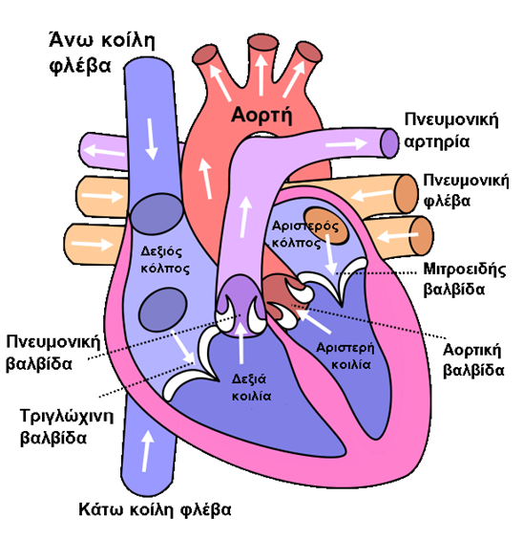
Καρδιαγγειακό σύστημα-αίμα
Η καρδιά αποτελεί ένα κοίλο μυικό όργανο με διαστάσεις 12-13cm κατακόρυφα και 7-8cm οριζόντια.
Ζυγίζει περίπου 375gr και βρίσκεται στη θωρακική κοιλότητα, στηριζόμενη στο διάφραγμα στο κάτω μέρος των πνευμόνων.
Αποτελείται από τέσσερις μυώδεις κοιλότητες:
δύο πάνω με λεπτά τοιχώματα τα οποία ονομάζονται κόλποι
δύο κάτω με παχύτερα τοιχώματα που ονομάζονται κοιλίες.

Slide 10
Καρδιαγγειακό σύστημα-αίμα
Ο δεξιός κόλπος της καρδιάς δέχεται το αίμα από όλα τα μέρη του σώματος μέσω των μεγάλων φλεβών.
Το αίμα μετά προωθείται στη δεξιά κοιλία και από εκεί στην πνευμονική κυκλοφορία με στόχο την οξυγόνωσή του.
Στη συνέχεια, το πλούσιο σε οξυγόνο αίμα προωθείται από τους πνεύμονες στον αριστερό κόλπο και από εκεί στην αριστερή κοιλία.
Η αριστερή κοιλία αποτελεί το πιο «δυνατό» τμήμα του μυοκαρδίου γιατί με τη συστολή της προωθεί το οξυγονωμένο αίμα σε όλο το σώμα, μέσω της αορτής και των μεγάλων αρτηριών.
*Στην αορτή το αίμα έχει πίεση πέντε ή έξι φορές υψηλότερη από ότι στην πνευμονική αρτηρία.

Slide 11
Καρδιαγγειακό σύστημα-καρδιά
Τελοδιαστολικός όγκος (EDV) = 140ml αίμα
Τελοσυστολικός όγκος (ESV) = 70ml αίμα
Όγκος κτύπου (SV) = EDV-ESV
Υπολογισμός συνολικής καρδιακής εξόδου:
CO = HR * (EDV-ESV) HR: καρδιακός ρυθμός
Το CO είναι ανάλογο του βάρους (W):
CO=224W^{3/4}
Ενώ ο καρδιακός ρυθμός δίνεται από:
HR = 224W^{-1/4}

Slide 12
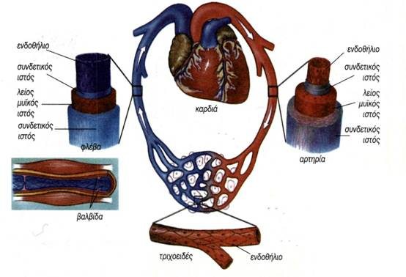
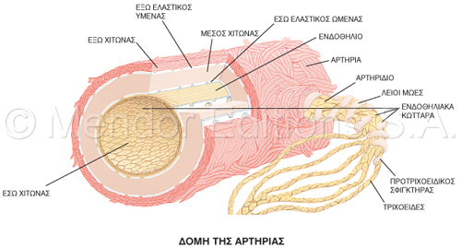
Καρδιαγγειακό σύστημα-αγγεία
Το αγγειακό σύστημα αποτελείται από τις αρτηρίες (σωλήνες ιξωδοελαστικές που μεταφέρουν το αίμα μακριά από την καρδιά) και τις φλέβες (αγωγοί λεπτότεροι αλλά μεγαλύτερης διαμέτρου που μεταφέρουν το αίμα στην καρδιά)

Slide 13
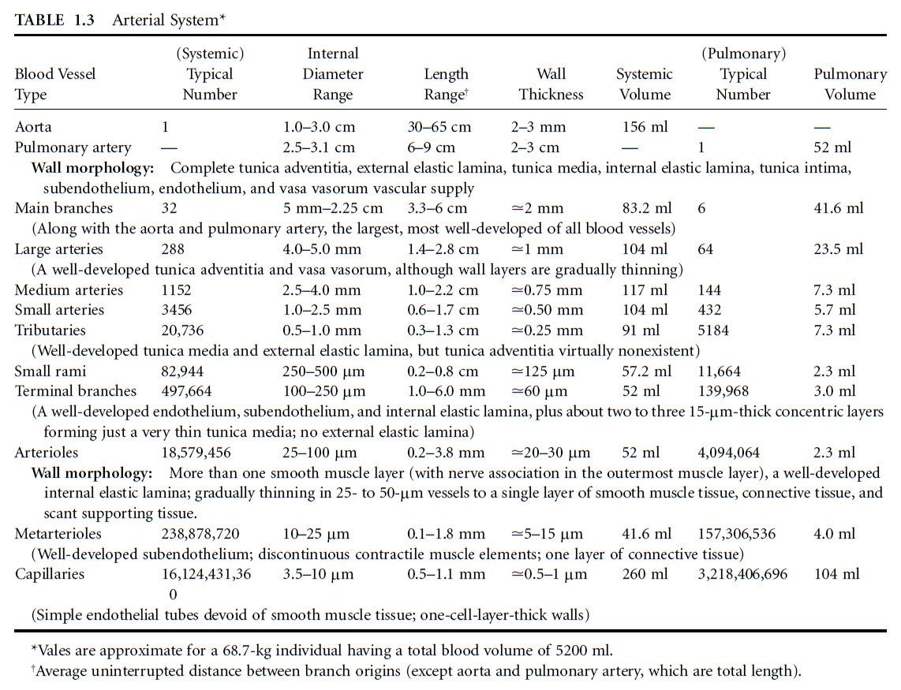
Καρδιαγγειακό σύστημα-αγγεία

Slide 14
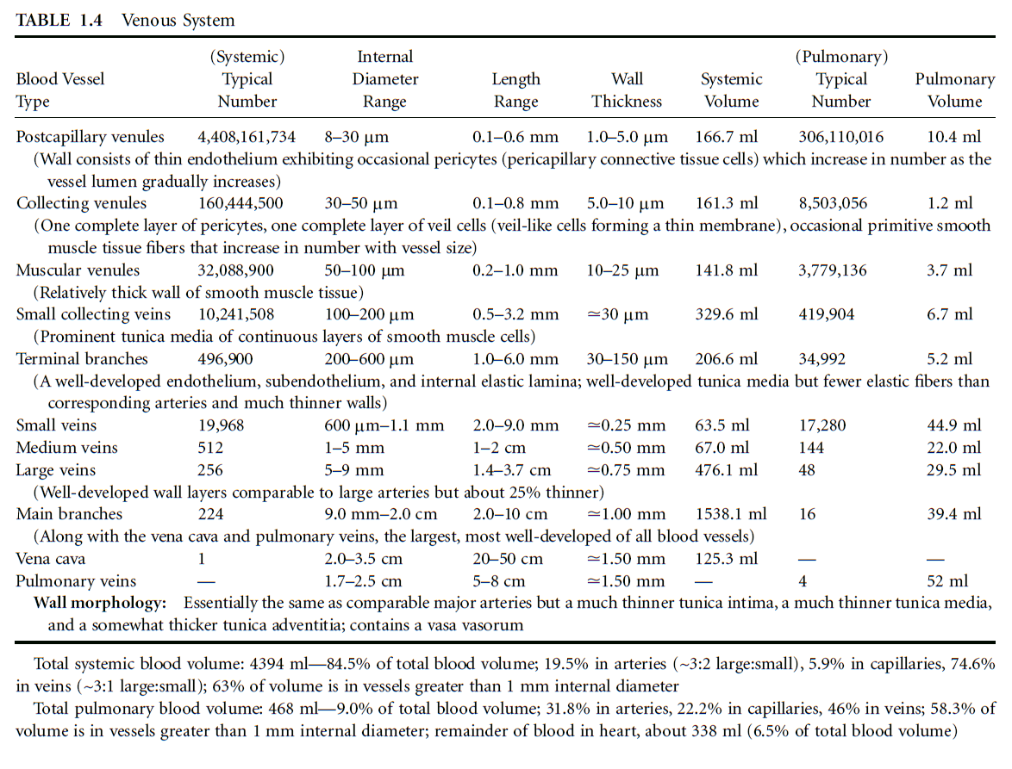
Καρδιαγγειακό σύστημα-αγγεία

Slide 15
Ενδοκρινικό σύστημα
Το ενδοκρινικό σύστημα (μαζί με το νευρικό) είναι υπεύθυνο για τη βέλτιστη απόδοση του σώματος ελέγχοντας σημαντικές βιολογικές και βιοχημικές διεργασίες.
Η συμβολή του ενδοκρινικού συστήματος περιλαμβάνει μηχανισμούς ελέγχου και επικοινωνίας όπως τη δημιουργία και μεταβίβαση σήματος.
Τα σήματα μπορεί να είναι χημικοί διαβιβαστές είτε ορμόνες που μεταφέρονται με το αίμα.

Slide 16
Ενδοκρινικό σύστημα
Οι ορμόνες συντίθενται και εκκρίνονται από ενδοκρινείς αδένες, δρουν τοπικά ή από απόσταση και μεταφέρονται με το αίμα ή μέσω του εντέρου.
Οι ορμόνες είναι το μέσο της διακυτταρικής επικοινωνίας.
Ανάλογα με τα χαρακτηριστικά τους διακρίνονται σε:
στεροειδή με βάση τη χοληστερόλη,
πεπτιδικές και πρωτεϊνικές ορμόνες,
προερχόμενες από το αρωματικό αμινοξύ τυροσίνη.

Slide 17
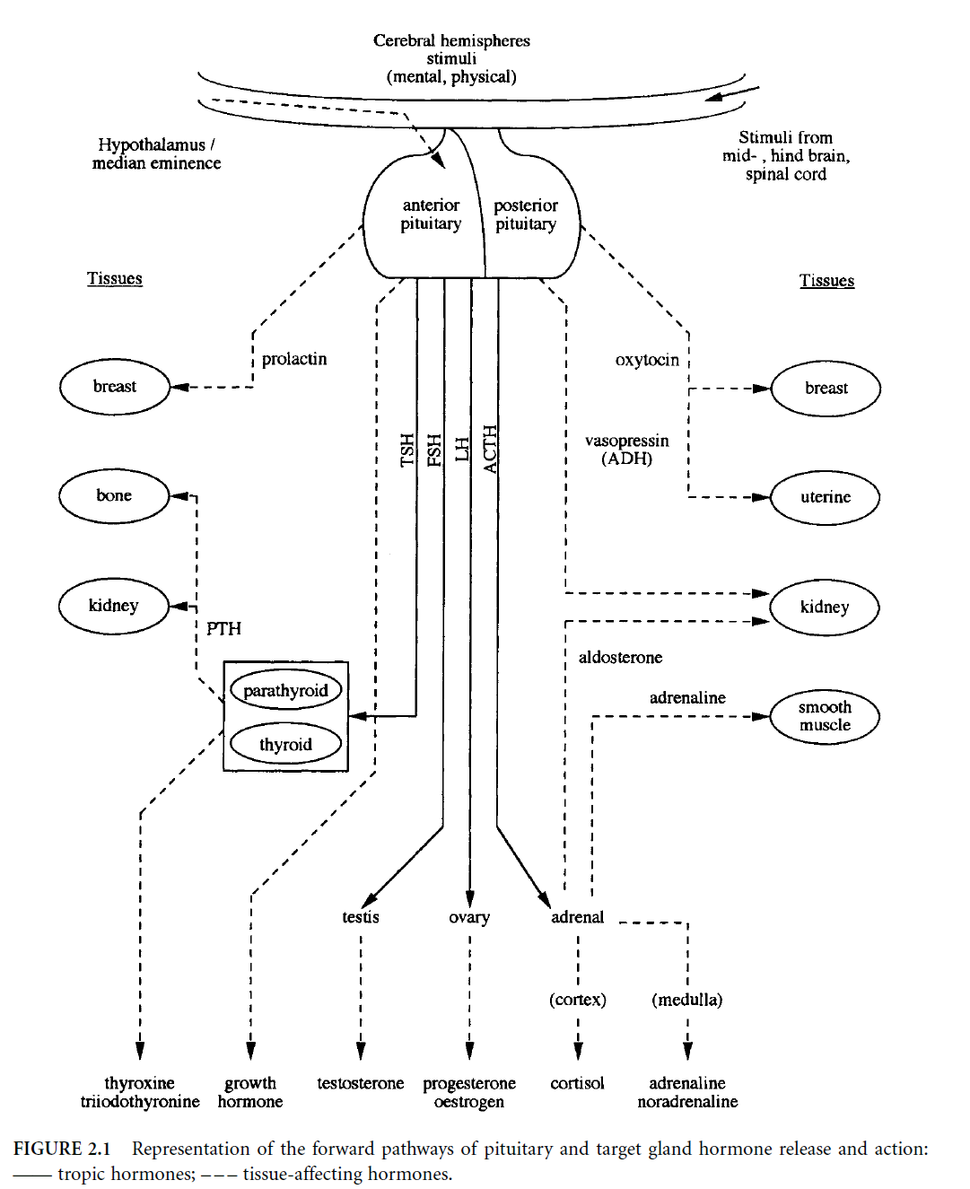
Ενδοκρινικό σύστημα

Slide 18
Ενδοκρινικό σύστημα
Το ενδοκρινικό σύστημα συνδέεται με το νευρικό σύστημα μέσω του υποθαλάμου (περιοχή του εγκεφάλου).
Η λειτουργία του υποθαλάμου έγκειται στην επεξεργασία των ηλεκτρικών ερεθισμάτων απο τις νευρικές απολήξεις ώστε να παραχθούν ορμόνες που μεταφέρονται με το αίμα.
Οι ορμόνες αυτές προκαλούν την παραγωγή άλλων σημάτων και ερεθισμάτων ενεργοποιώντας ανάλογα το αντίστοιχο βιοχημικό μονοπάτι.

Slide 19
Ενδοκρινικό σύστημα
Το πρώτο όργανο που δέχεται την επίδραση των ορμονών είναι η υπόφυση και αυτή με τη σειρά της επικοινωνεί με τον επινεφρίδιο φλοιό, το θυρεοειδή και τους γονάδες.
Όλο το ενδοκρινικό σύστημα αποτελεί ένα σύνθετο δίκτυο αξόνων μεταφοράς, ρύθμισης και επικοινωνίας μεταξύ του υποθαλάμου, της υπόφυσης και άλλων αδένων.
Η υπόφυση έχει τον κεντρικότερο ρόλο και συχνά ονομάζεται «μαέστρος της ενδοκρινικής ορχήστρας».
Ωστόσο ακόμα και η υπόφυση ελέγχεται από άλλους παράγοντες ώστε να μην έχει τον πλήρη έλεγχο.

Slide 20
Ενδοκρινικό σύστημα
Η δράση της ορμόνης σε κυτταρικό επίπεδο
Η ικανότητα των ιστών και των αδένων να αντιδρούν σε κάθε ορμόνη εξαρτάται από την ικανότητα των κυττάρων να αναγνωρίζουν το σήμα.
Η ικανότητα αυτή εξαρτάται από πρωτεΐνες και γλυκοπρωτεΐνες που βρίσκονται μέσα και πάνω στην κυτταρική μεμβράνη, οι οποίες αναγνωρίζουν και προσκολλώνται σε αυτή ακομά και σε χαμηλές συγκεντρώσεις.
Κατηγοριοποίηση μπορεί να γίνει με βάση την επίδραση πάνω στη μεμβράνη ή εσωτερικά του κυττάρου.

Slide 21
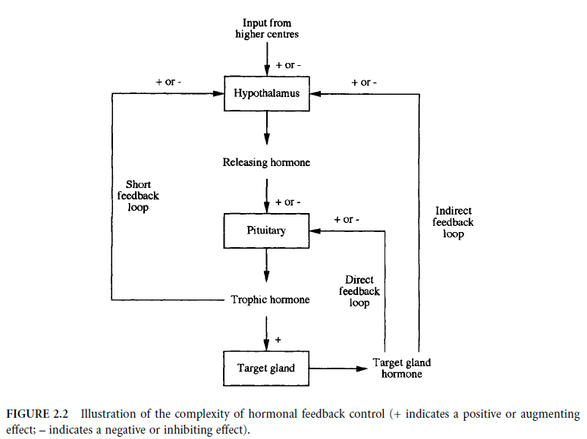
Ενδοκρινικό σύστημα

Slide 22
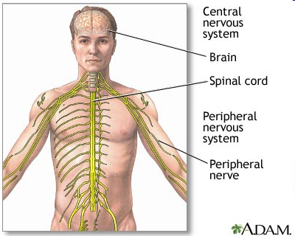
Νευρικό σύστημα
Το νευρικό σύστημα σε αντίθεση με τα υπόλοιπα όργανα σχετίζεται κυρίως με σήματα, κωδικοποίηση πληροφοριών και έλεγχο.
Λειτουργεί ως συσκευή επικοινωνίας τα συστατικά της οποίας χρησιμοποιούν ενέργεια για να επεξεργάζονται σήματα για την παραγωγή εντολών.
Τα νευρικά κύτταρα, ή νευρώνες, ειδικεύονται στην παραγωγή και μεταφορά σημάτων για τον έλεγχο των υπόλοιπων οργάνων ή την επεξεργασία εισερχόμενων σημάτων από τον έξω κόσμο.

Slide 23
Νευρικό σύστημα
Το νευρικό σύστημα διακρίνεται σε:
κεντρικό νευρικό σύστημα (ΚΝΣ)
περιφερικό νευρικό σύστημα (ΠΝΣ)
Το ΚΝΣ περιέχει το μεγαλύτερο μέρος του εμπύρηνα τμήματα νευρώνων που δικτυώνουν τους μύες και άλλους τελεστές.
Το ΠΝΣ περιέχει όλα τα αισθητήρια όργανα των νεύρων, των κυττάρων (με ορισμένες εξαιρέσεις), τοπικών γαγγλίων και των περιφερειακών αξόνων που αποτελούν τα νεύρα.

Slide 24
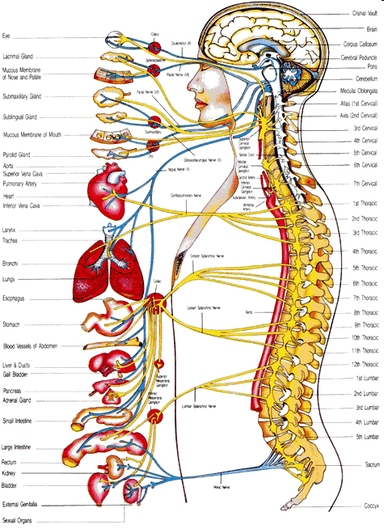
Νευρικό σύστημα
Στο νευρικό σύστημα διακρίνουμε:
συντονιστικά κέντρα
(εγκέφαλος, γάγγλια), όπου γίνεται η επεξεργασία ερεθισμάτων και εκπομπή εντολών προς τα εκτελεστικά όργανα (μύες, αδένες)
νευρικές οδούς
ομάδες νευρικών ινών που συνδέουν τα υποδεκτικά όργανα με τα συντονιστικά κέντρα και αυτά με τα εκτελεστικά όργανα

Slide 25
Νευρικό σύστημα-Δομή
Εγκεφαλονωτιαίο νευρικό σύστημα
Κεντρικό
Περιφερικό
Αυτόνομο νευρικό σύστημα
Συμπαθητικό
Παρασυμπαθητικό
Εντερικό
Πρόκειται για μορφολειτουργικές ενότητες που όμως δεν είναι πλήρως ανεξάρτητες μεταξύ τους.

Slide 26
Νευρικό σύστημα-Γνωστικές λειτουργίες
Οι γνωστικές λειτουργίες όπως η αντίληψη, η μνήμη, η σκέψη, η συνείδηση και η προσοχή συνδέονται με τα συστήματα του εγκεφάλου.
Οι επιστήμονες έχουν επινοήσει διάφορα επίπεδα ανάλυσης και οργάνωσης για την κατανόηση και τη μελέτη του εγκεφάλου.

Slide 27
Νευρικό σύστημα-Αντίληψη
Αντίληψη είναι η διαδικασία ερμηνείας των πληροφοριών που εισέρχονται στον εγκέφαλο μέσω των αισθητηριακών οργάνων, για τη σχηματοποίηση αντικειμένων, εικόνων, ήχων, προτάσεων κ.τ.λ.
Ερεθίσματα οπτικά, ηχητικά κ.τ.λ. μεταφέρονται από τα αισθητήρια όργανα μέσω του νευρικού συστήματος στον εγκέφαλο, όπου ερμηνεύονται ως διαφορετικά είδη αισθήσεων.
Οι άνθρωποι προκειμένου να αντιληφθούν όσα τους περιβάλλουν χρησιμοποιούν πέντε βασικές αισθήσεις: την όραση, την ακοή, την αφή, την όσφρηση και τη γεύση.

Slide 28
Νευρικό σύστημα-Όραση
Το οπτικό σύστημα αποτελείται από τους οφθαλμούς, τις διάφορες περιοχές του εγκεφάλου που ενεργοποιούνται κατά την όραση και τις οδούς που τα ενώνουν.
Η όραση αρχίζει με τον κερατοειδή χιτώνα, ο οποίος πραγματοποιεί τα τρία τέταρτα περίπου της εστίασης.
Οι ακτίνες του φωτός εισέρχονται σε αυτόν και κατευθύνονται προς το εσωτερικό του για να αρχίσει η δημιουργία του ειδώλου.
Ο φακός ολοκληρώνει τη διαδικασία της εστίασης του φωτός στον αμφιβληστροειδή χιτώνα και δημιουργείται ένα ευκρινές είδωλο του οπτικού κόσμου.

Slide 29
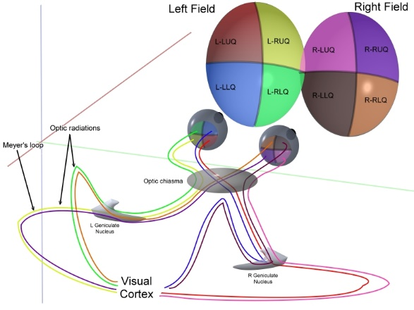
Νευρικό σύστημα-Όραση
Οι πληροφορίες από τους οπτικούς υποδοχείς περνούν κατά μήκος του ενός εκατομμυρίου περίπου ινών του οπτικού νεύρου για να φτάσουν στο οπτικό χίασμα.
Εκεί μερικές νευρικές ίνες αλλάζουν κατεύθυνση με αποτέλεσμα οι πληροφορίες από το ένα ήμισυ του κάθε αμφιβληστροειδούς να περνούν στο αντίθετο ημισφαίριο του εγκεφάλου.

Slide 30
Νευρικό σύστημα-Όραση
Τα αντικείμενα από το δεξιό τμήμα του οπτικού πεδίου προβάλλονται στο αριστερό τμήμα του αμφιβληστροειδούς και αντίστροφα.
Τα αντικείμενα στο άνω τμήμα του οπτικού πεδίου προβάλλονται στο κάτω τμήμα του αμφιβληστρο-ειδούς και αντιστρόφως.

Slide 31
Νευρικό σύστημα-Μνήμη
Η μνήμη ορίζεται ως η ικανότητα ενός ατόμου να αποθηκεύει, να επεξεργάζεται και να ανακτά πληροφορίες που προέρχονται από τον έξω κόσμο.
Η μνήμη αποτελείται από τρία στάδια:
Κωδικοποίηση, εισαγωγή των πληροφοριών στη μνήμη.
Οι πληροφορίες για να αποθηκευτούν στη μνήμη κωδικοποιούνται ώστε να μπορού να γίνουν αποδεκτές και να χρησιμοποιούνται από το μνημονικό μας σύστημα.
Αποθήκευση, διατήρηση των πληροφοριών για ένα μεγάλο χρονικό διάστημα.
Ανάσυρση, διαδικασία μέσω της οποίας η πληροφορία που είχε αποθηκευτεί νωρίτερα, μπορεί να ανακτηθεί στη συνείδηση.

Slide 32
Νευρικό σύστημα-Μνήμη
Το μοντέλο των Atkinson και Shiffrin αποτελείται από τρία επιμέρους μνημονικά συστήματα συγκράτησης:
Αισθητηριακή μνήμη
Είναι ο αρχικός αποθηκευτικός χώρος για μεγάλο αριθμό πληροφοριών, οι οποίες σταδιακά θα εισέλθουν στην βραχυπρόθεσμη και τη μακροπρόθεσμη μνήμη. Οι πληροφορίες συγκρατούνται σε μορφή εικόνων.
Βραχυπρόθεσμη μνήμη
Στο σύστημα της βραχυπρόθεσμης μνήμης μπορούν να αποθηκευτούν πληροφορίες για λίγα δευτερόλεπτα ή κάποιες φορές για 1-2 λεπτά.
Μακροπρόθεσμη μνήμη
Τα όρια της μακροπρόθεσμης μνήμης δεν τα γνωρίζουμε καθώς δεν υπάρχει κάποιος τρόπος να ανακαλύψουμε το μέγιστο αριθμό πληροφοριών που μπορούμε να συγκρατήσουμε.

Slide 33
Νευρικό σύστημα-Μνήμη
Η μάθηση σχετίζεται κυρίως με τη μακροπρόθεσμη μνήμη καθώς με βάση γεγονότα και περιστατικά που συμβαίνουν ο εγκέφαλος εκπαιδεύεται (μαθαίνει) στο πως να αντιδρά κατάλληλα.
Η μάθηση επομένως θα μπορούσε να οριστεί ως η αλλαγή σε οποιαδήποτε νευρωνική απόκριση που προκύπτει από προηγούμενες εμπειρίες που οφείλονται σε ένα εξωτερικό ερέθισμα.

Slide 34
Νευρικό σύστημα-Αναγνώριση προτύπων
Τα πρότυπα δεν είναι ένα άκαμπτο και προκαθορισμένο νοητικό μοντέλο, αλλά ένα υπόδειγμα της καλύτερης δυνατής εικασίας που μπορούμε να κάνουμε για αντικείμενα ή μορφές.
Ο εγκέφαλος έχει την ικανότητα να σχηματίζει νοητικά πρότυπα, ακόμα και αν δεν έχει δει ποτέ κάποιο υπόδειγμα που να ταυτίζεται πλήρως.
Ανασύρει από τη μνήμη χαρακτηριστικά που ταυτίζονται με τα χαρακτηριστικά μιας μορφής και όχι την πανομοιότυπη νοητική μικρογραφία στο σύνολό της.
Όσο πιο πολλά θεμελιώδη χαρακτηριστικά βρεθούν τόσο πιο πιθανό είναι να αναγνωριστεί το αντικείμενο ακόμα και αν αυτό παρουσιαστεί για μικρό χρονικό διάστημα.

Slide 35
Αναπνευστικό σύστημα
Το αναπνευστικό σύστημα είναι αυτό που επιτρέπει στον άνθρωπο να αναπνέει.
Ο όρος αναπνοή αναφέρεται στην ανταλλαγή Ο₂ και CO₂ μεταξύ με το περιβάλλον.
Τα ανθρώπινα κύτταρα παράγουν την ενέργεια που χρειάζονται για να λειτουργούν και να διατηρούνται στη ζωή μέσα από χημικές αντιδράσεις που απαιτούν Ο₂.
Το CO₂ αποτελεί παραπροϊόν του οξειδωτικού μεταβολισμού των κυττάρων το οποίο πρέπει να απομακρυνθεί.

Slide 36
Αναπνευστικό σύστημα
Το βασικά μέρη του αναπνευστικού συστήματος είναι:
Οι πνεύμονες.
Το σύνολο των αεραγωγών που οδηγούν τον αέρα από το εξωτερικό του οργανισμού μέχρι τους πνεύμονες.
Οι δομές του θώρακα (π.χ. μύες) που απαιτούνται για τη μετακίνηση αέρα από και προς τους πνεύμονες.

Slide 37
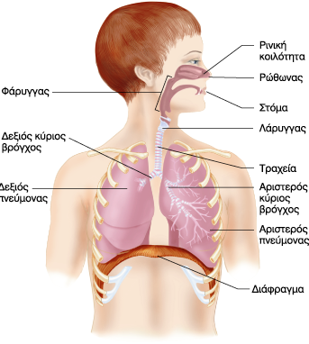
Αναπνευστικό σύστημα
Το αναπνευστικό σύστημα περιλαμβάνει:
(+ φωνητικές χορδές)
(μήκος 11 cm)
(κύριος αναπνευστικός μυς)

Slide 38
Αναπνευστικό σύστημα
Το αναπνευστικό σύστημα χωρίζεται σε:
Περιλαμβάνει: στόμα, μύτη, φάρυγγα, λάρυγγα, τραχεία, βρόγχους
Ζώνη αγωγής
Ρόλος: - προστασία (βλεφαρίδες, αδένες που
εκκρίνουν βλέννα, φαγοκύτταρα)
- θέρμανση και ύγρανση αέρα
- ρύθμιση ποσού αέρα που φτάνει στις κυψελίδες
Περιλαμβάνει: βρογχιόλια, κυψελιδικούς σάκους
Αναπνευστική ζώνη
Ρόλος:ανταλλαγή αερίων μεταξύ αίματος-αέρα

Slide 39
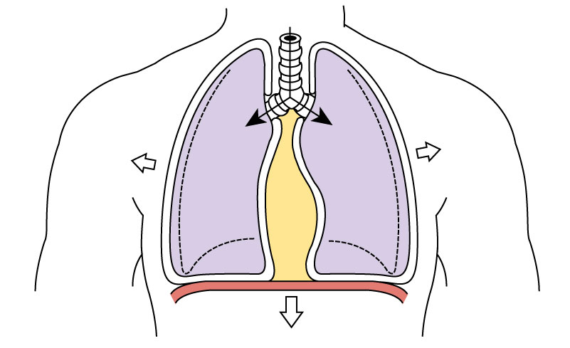
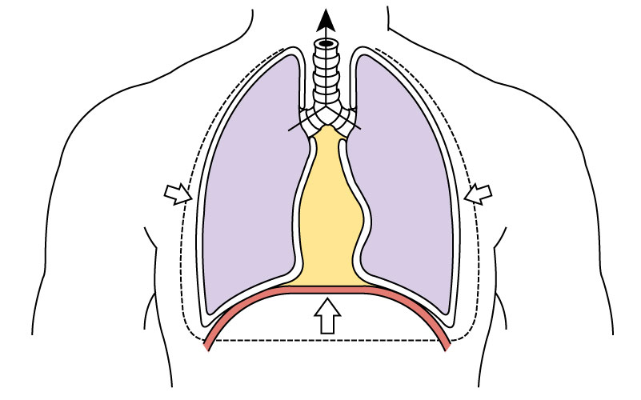
Αναπνευστικό σύστημα
Κατά την εισπνοή το διάφραγμα συστέλλεται με αποτέλεσμα να αυξάνεται ο χώρος στους πνεύμονες και να γεμίζει με αέρα.
Κατά την εκπνοή το διάφραγμα διαστέλλεται για να πιέσει τον αέρα έξω από τους πνεύμονες.

Slide 40
Αναπνευστικό σύστημα
Άλλοι μύες που συμμετέχουν στην αναπνοή εκτός από το διάγραφμα είναι οι:
στερνοκλειδομαστοειδείς
πρόσθιοι οδοντωτοί
σκαληνοί
ορθοί κοιλιακοί
έσω μεσοπλεύριοι

Slide 41
Αναπνευστικό σύστημα
Κατά την αναπνοή ο αέρας εισέρχεται στο φάρυγγα (μέσω της μύτης ή του στόματος).
Ο φάρυγγας αποτελεί την κοινή οδό διέλευσης αέρα και τροφής.
Ο φάρυγγας συνεχίζεται με δύο οδούς:
τον οισοφάγο μέσω του οποίου η τροφή καταλήγει στο στομάχι.
το λάρυγγα που αποτελεί τμήμα των αεραγωγών.

Slide 42
Αναπνευστικό σύστημα
Στο λάρυγγα βρίσκονται και οι φωνητικές χορδές.
η ροή του αέρα διαμέσου των φωνητικών χορδών προκαλεί τη δόνησή τους με αποτέλεσμα την παραγωγή ήχων.
Η μύτη, το στόμα, ο φάρυγγας και ο λάρυγγας αποτελούν το σύστημα των ανώτερων αεραγωγών.

Slide 43
Αναπνευστικό σύστημα
Ο λάρυγγας καταλήγει στην τραχεία η οποία διακλαδίζεται σε δύο βρόγχους, έναν για τον κάθε πνεύμονα.
Μέσα στους πνεύμονες οι βρόγχοι διακλαδώνονται σε μικρότερες διατομές:
περισσότερες από 20 σειρές διακλαδώσεων.
η καθεμιά καταλήγει σε στενότερους, βραχύτερους και πολυπληθέστερους αεραγωγούς.

Slide 44
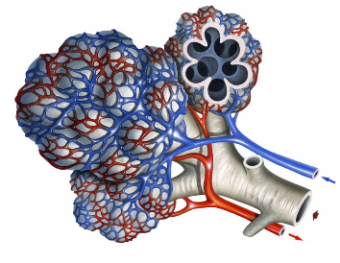
Αναπνευστικό σύστημα
Οι κυψελίδες αρχίζουν να εμφανίζονται στα αναπνευστικά βρογχιόλια, προσκολλημένες στα τοιχώματά τους
Οι κυψελίδες είναι μικροί κοίλοι σάκοι που επικοινωνούν με τους αυλούς των αεραγωγών
Ο αριθμός των κυψελίδων αυξάνεται στους κυψελιδικούς πόρους και οι αεραγωγοί καταλήγουν τελικά σε 17 συναθροίσεις που μοιάζουν με τσαμπί σταφυλιού και αποτελούνται αποκλειστικά από κυψελίδες (κυψελιδικοί σάκοι).

Slide 45
Αναπνευστικό σύστημα
Ο αέρας μέσα σε δύο γειτονικές κυψελίδες διαχωρίζεται από ένα λεπτό κυψελιδικό τοίχωμα.
Η επιφάνεια του τοιχώματος που έρχεται σε επαφή με τον αέρα καλύπτεται με μια σειρά επίπεδων επιθηλιακών κυττάρων πάχους ενός κυττάρου, τα κυψελιδικά κύτταρα τύπου Ι.
Το μικρό πάχος του τοιχώματος (0.2 μm) και η μεγάλη επιφάνεια επιτρέπουν τη γρήγορη ανταλλαγή μεγάλων ποσοτήτων O₂ και CO₂ μέσω διάχυσης.

Slide 46
Αναπνευστικό σύστημα
Μερικά νούμερα για τις κυψελίδες:
Διάμετρος: 100-300 μm
Αριθμός: 300 x 106
Επιφάνεια : 60-80 m²
Ολική επιφάνεια διάχυσης: 40-60 m²
Σε κάθε καρδιακό παλμό το τοίχωμα μιας κυψελίδας έρχεται σε επαφή με 2.300 RBC.
Μήκος τριχοειδών στον πνεύμονα: 2.400 km.

Slide 47
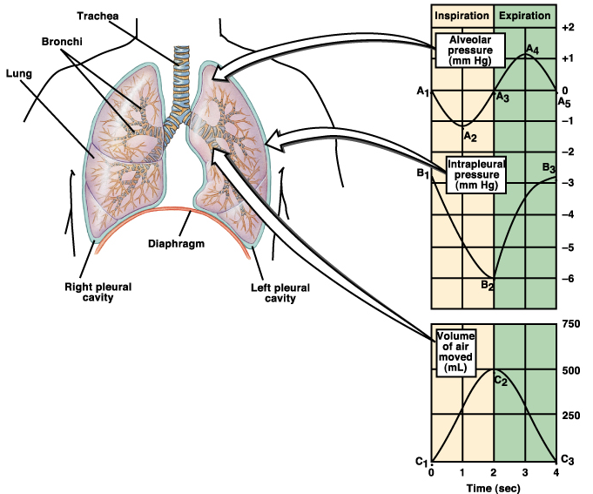
Αναπνευστικό σύστημα
Μεταβολές πίεσης και όγκου κατά την αναπνοή.
Κατά την εισπνοή:
πίεση κυψελίδων < πίεση ατμοσφαιρικού αέρα
Κατά την εκπνοή:
πίεση κυψελίδων > πίεση ατμοσφαιρικού αέρα
Η μεταβολή της πίεσης είναι η κινητήρια δύναμη για τη ροή αέρα από και προς τους πνεύμονες.

